Slide 1
PK-PUSH

Slide 2





Picup
푸시 작성
(UI-PUSH-01)
http://www.picupmanagement.com
푸시 작성
푸시 번호 | 푸시 내용 | 작성 시간 | 작성자 ID | 수정 | 삭제
11 | 오늘 그룹 1위는 “라면 맛집” 다른 그룹들도 파이팅~ | 2018-6-21 00:00:00 | facebook:1234
10 | 양식 맛집을 가고 싶다면 “서양 맛집” 그룹에 가입해보세요! | 2018-6-20 19:00:00 | facebook:1234
8 | 오늘도 랭킹을 올리셔야죠? | 2018-6-20 18:00:00 | facebook:1234
7 | 여행가고 싶지 않으세요? | 2018-6-20 17:00:00 | facebook:1234
6 | 여행을 떠나요~ | 2018-6-19 20:00:00 | facebook:1234
5 | 여행은 사랑이다. | 2018-6-18 17:00:00 | facebook:1234
4 | 개인 랭킹 1위 “여행마스터”님 축하드립니다~ | 2018-6-17 15:00:00 | facebook:1234
수정
삭제
수정
삭제
수정
삭제
수정
삭제
수정
삭제
수정
삭제
수정
삭제

Slide 3
Picup
푸시 작성
(UI-PUSH-01)
http://www.picupmanagement.com
푸시 작성
푸시 작성
푸시 번호 | 푸시 내용 | 작성 시간 | 작성자 ID | 수정 | 삭제
11 | 오늘 그룹 1위는 “라면 맛집” 다른 그룹들도 파이팅~ | 2018-6-21 00:00:00 | facebook:1234
10 | 양식 맛집을 가고 싶다면 “서양 맛집” 그룹에 가입해보세요! | 2018-6-20 19:00:00 | facebook:1234
8 | 오늘도 랭킹을 올리셔야죠? | 2018-6-20 18:00:00 | facebook:1234
7 | 여행가고 싶지 않으세요? | 2018-6-20 17:00:00 | facebook:1234
6 | 여행을 떠나요~ | 2018-6-19 20:00:00 | facebook:1234
5 | 여행은 사랑이다. | 2018-6-18 17:00:00 | facebook:1234
4 | 개인 랭킹 1위 “여행마스터”님 축하드립니다~ | 2018-6-17 15:00:00 | facebook:1234
수정
삭제
오늘 여행 어떤가요?
수정
삭제
확인
수정
삭제
수정
삭제
수정
삭제
수정
삭제
수정
삭제

Slide 4
Picup
푸시 수정
(UI-PUSH-02)
http://www.picupmanagement.com
푸시 작성
푸시 번호 | 푸시 내용 | 작성 시간 | 작성자 ID | 수정 | 삭제
11 | 오늘 그룹 1위는 “라면 맛집” 다른 그룹들도 파이팅~ | 2018-6-21 00:00:00 | facebook:1234
10 | 양식 맛집을 가고 싶다면 “서양 맛집” 그룹에 가입해보세요! | 2018-6-20 19:00:00 | facebook:1234
8 | 오늘도 랭킹을 올리셔야죠? | 2018-6-20 18:00:00 | facebook:1234
7 | 여행가고 싶지 않으세요? | 2018-6-20 17:00:00 | facebook:1234
6 | 여행을 떠나요~ | 2018-6-19 20:00:00 | facebook:1234
5 | 여행은 사랑이다. | 2018-6-18 17:00:00 | facebook:1234
4 | 개인 랭킹 1위 “여행마스터”님 축하드립니다~ | 2018-6-17 15:00:00 | facebook:1234
수정
삭제
수정
삭제
수정
삭제
수정
삭제
수정
삭제
수정
삭제
수정
삭제

Slide 5
Picup
푸시 수정
(UI-PUSH-02)
http://www.picupmanagement.com
푸시 작성
푸시 번호 | 푸시 내용 | 작성 시간 | 작성자 ID | 수정 | 삭제
11 | 오늘 그룹 1위는 “라면 맛집” 다른 그룹들도 파이팅~ | 2018-6-21 00:00:00 | facebook:1234
10 | 양식 맛집을 가고 싶다면 “서양 맛집” 그룹에 가입해보세요! | 2018-6-20 19:00:00 | facebook:1234
8 | 오늘도 랭킹을 올리셔야죠? | 2018-6-20 18:00:00 | facebook:1234
7 | 여행가고 싶지 않으세요? | 2018-6-20 17:00:00 | facebook:1234
6 | 여행을 떠나요~ | 2018-6-19 20:00:00 | facebook:1234
5 | 여행은 사랑이다. | 2018-6-18 17:00:00 | facebook:1234
4 | 개인 랭킹 1위 “여행마스터”님 축하드립니다~ | 2018-6-17 15:00:00 | facebook:1234
푸시 수정
수정
삭제
수정
삭제
푸시 번호 : 6
삭제
수정
여행을 떠나요~
수정
삭제
확인
수정
삭제
수정
삭제
수정
삭제

Slide 6
Picup
푸시 삭제
(UI-PUSH-03)
http://www.picupmanagement.com
푸시 작성
푸시 번호 | 푸시 내용 | 작성 시간 | 작성자 ID | 수정 | 삭제
11 | 오늘 그룹 1위는 “라면 맛집” 다른 그룹들도 파이팅~ | 2018-6-21 00:00:00 | facebook:1234
10 | 양식 맛집을 가고 싶다면 “서양 맛집” 그룹에 가입해보세요! | 2018-6-20 19:00:00 | facebook:1234
8 | 오늘도 랭킹을 올리셔야죠? | 2018-6-20 18:00:00 | facebook:1234
7 | 여행가고 싶지 않으세요? | 2018-6-20 17:00:00 | facebook:1234
6 | 여행을 떠나요~ | 2018-6-19 20:00:00 | facebook:1234
5 | 여행은 사랑이다. | 2018-6-18 17:00:00 | facebook:1234
4 | 개인 랭킹 1위 “여행마스터”님 축하드립니다~ | 2018-6-17 15:00:00 | facebook:1234
수정
삭제
수정
삭제
수정
삭제
수정
삭제
수정
삭제
수정
삭제
수정
삭제

Slide 7
Picup
푸시 조회
(UI-PUSH-04)
http://www.picupmanagement.com
회원 관리
신고 내역 관리
그룹 랭킹 관리
회원 랭킹 관리
푸시 알림 관리

Slide 8
Picup
푸시 조회
(UI-PUSH-04)
http://www.picupmanagement.com
푸시 작성
푸시 번호 | 푸시 내용 | 작성 시간 | 작성자 ID | 수정 | 삭제
11 | 오늘 그룹 1위는 “라면 맛집” 다른 그룹들도 파이팅~ | 2018-6-21 00:00:00 | facebook:1234
10 | 양식 맛집을 가고 싶다면 “서양 맛집” 그룹에 가입해보세요! | 2018-6-20 19:00:00 | facebook:1234
8 | 오늘도 랭킹을 올리셔야죠? | 2018-6-20 18:00:00 | facebook:1234
7 | 여행가고 싶지 않으세요? | 2018-6-20 17:00:00 | facebook:1234
6 | 여행을 떠나요~ | 2018-6-19 20:00:00 | facebook:1234
5 | 여행은 사랑이다. | 2018-6-18 17:00:00 | facebook:1234
4 | 개인 랭킹 1위 “여행마스터”님 축하드립니다~ | 2018-6-17 15:00:00 | facebook:1234
수정
삭제
수정
삭제
수정
삭제
수정
삭제
수정
삭제
수정
삭제
수정
삭제

Slide 9
PK-MEMBER

Slide 10


로그인
(UI-MEMBER-01)
12:38
Picup

Slide 11
Picup
로그인
(UI-MEMBER-01)
http://www.picupmanagement.com
Picup Management

Slide 12


회원 등록
(UI-MEMBER-02)
12:38
Picup
프로필 사진 설정
이름 입력
이메일 입력
/ /
남자
여자
확인

Slide 13






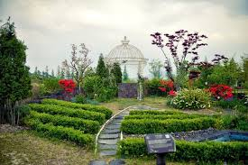






프로필 수정 (UI-MEMBER-03)
12:38
12:38
12:38
Picup
Picup
Picup
John
친구 맺기
John
John
타임 라인 지도 보기 친구
타임 라인 지도 보기 친구
타임 라인 지도 보기 친구
/ /
/ /
검색
John
2018-5-10
7명
프로필 사진 설정
홍대에서 커피 한 잔…
프로필 수정
1897 / 1 / 10
후원계좌 수정
남자
여자
John
2018-5-9
회원탈퇴
확인
국가 정원에 가봤어…

Slide 14
프로필 조회
(UI-MEMBER-04)
12:38
12:38
Picup
Picup
John
친구 맺기
John
친구 맺기
타임 라인 지도 보기 친구
타임 라인 지도 보기 친구
/ /
/ /
검색
John
2018-5-10
7명
홍대에서 커피 한 잔…
1897년 1월 10일
남자
John
2018-5-9
후원하기
후원내역
국가 정원에 가봤어…

Slide 15
회원 탈퇴 (UI-MEMBER-05)
12:38
12:38
12:38
Picup
Picup
Picup
John
친구 맺기
John
John
타임 라인 지도 보기 친구
타임 라인 지도 보기 친구
타임 라인 지도 보기 친구
/ /
/ /
검색
John
2018-5-10
7명
가입하신 이메일로 인증코드를 보냈습니다.
메일 확인 후 다음 입력란에 적어주세요.
홍대에서 커피 한 잔…
프로필 수정
후원계좌 수정
194217
John
2018-5-9
회원탈퇴
탈퇴
국가 정원에 가봤어…

Slide 16
회원 탈퇴
(UI-MEMBER-05)
12:38
Picup
탈퇴
!
회원 탈퇴를 할 경우 계정의 게시물, 댓글은 완전히 삭제됩니다.
한달 동안 접속하지 않을 경우
계정 정보가 자동으로 삭제됩니다!
OK
Cancel
그룹장을 위임하시고 탈퇴해주세요!
!
인증코드가 다릅니다
!
OK
OK

Slide 17




회원 검색1
(UI-MEMBER-06)
12:38
12:38
Picup
Picup
맛집
맛집
모두 사람 그룹 게시물
모두 사람 그룹 게시물
사람
디저트맛집
좋아요: 2345개
나의맛집
좋아요: 7345개
라면맛집
좋아요: 1745개
나의한식맛집
좋아요: 5345개
더보기
그룹
맛집사모
좋아요: 7345개
회원수: 323명
나의디저트맛집
좋아요: 2345개
한식맛집
좋아요: 5345개
회원수: 123명
나의피자맛집
좋아요: 1745개
더보기

Slide 18
회원 검색2
(UI-MEMBER-06)
12:38
Picup
맛집
모두 사람 그룹 게시물
나의맛집
좋아요: 7345개
나의한식맛집
좋아요: 5345개
나의디저트맛집
좋아요: 2345개
나의피자맛집
좋아요: 1745개

Slide 19
Picup
회원 검색3
(UI-MANAGE-06)
http://www.picupmanagement.com
kim@naver.com
ID | 이름 | 생년월일 | 성별 | 이메일 | 관리자 권한 | 페이지 | 상태 | 제제 내역 | 제제
facebook:7512 | 김 | 1990-01-01 | 남 | kim@naver.com |  |  | 활성화
facebook:1235 | 나 | 1990-01-02 | 남 | na@gmail.com |  |  | 3일
facebook:2313 | 마 | 1990-01-03 | 여 | ma@gmail.com |  |  | 5일
kakao:3322 | 마 | 1990-01-04 | 남 | ma2@naver.com |  |  | 5일
kakao:7532 | 박 | 1990-01-05 | 남 | park@hanmail.net |  |  | 영구정지
kakao:1195 | 유 | 1990-01-09 | 남 | you@gmail.com |  |  | 1년
kakao:9783 | 이 | 1990-01-10 | 남 | ha@naver.com |  |  | 5년
부여
방문
확인
해제
부여
방문
확인
해제
부여
방문
확인
해제
부여
방문
확인
해제
부여
방문
확인
해제
부여
방문
확인
해제
해제
방문
확인
해제

Slide 20
Picup
회원 검색3
(UI-MANAGE-06)
http://www.picupmanagement.com
kim@naver.com
ID | 이름 | 생년월일 | 성별 | 이메일 | 관리자 권한 | 페이지 | 상태 | 제제 내역 | 제제
facebook:7512 | 김 | 1990-01-01 | 남 | kim@naver.com |  |  | 활성화
부여
방문
확인
해제

Slide 21
Picup
회원 조회
(UI-MANAGE-01)
http://www.picupmanagement.com
회원 관리
신고 내역 관리
그룹 랭킹 관리
회원 랭킹 관리
푸시 알림 관리

Slide 22
Picup
회원 조회
(UI-MANAGE-01)
http://www.picupmanagement.com
회원검색
ID | 이름 | 생년월일 | 성별 | 이메일 | 관리자 권한 | 페이지 | 상태 | 제제 내역 | 제제
facebook:7512 | 김 | 1990-01-01 | 남 | kim@naver.com |  |  | 활성화
facebook:1235 | 나 | 1990-01-02 | 남 | na@gmail.com |  |  | 3일
facebook:2313 | 마 | 1990-01-03 | 여 | ma@gmail.com |  |  | 5일
kakao:3322 | 마 | 1990-01-04 | 남 | ma2@naver.com |  |  | 5일
kakao:7532 | 박 | 1990-01-05 | 남 | park@hanmail.net |  |  | 영구정지
kakao:1195 | 유 | 1990-01-09 | 남 | you@gmail.com |  |  | 1년
kakao:9783 | 이 | 1990-01-10 | 남 | ha@naver.com |  |  | 5년
부여
방문
확인
해제
부여
방문
확인
해제
부여
방문
확인
해제
부여
방문
확인
해제
부여
방문
확인
해제
부여
방문
확인
해제
해제
방문
확인
해제

Slide 23
Picup
제제 내역 조회
(UI-MANAGE-02)
http://www.picupmanagement.com
회원검색
ID | 이름 | 생년월일 | 성별 | 이메일 | 관리자 권한 | 페이지 | 상태 | 제제 내역 | 제제
facebook:7512 | 김 | 1990-01-01 | 남 | kim@naver.com |  |  | 활성화
facebook:1235 | 나 | 1990-01-02 | 남 | na@gmail.com |  |  | 3일
facebook:2313 | 마 | 1990-01-03 | 여 | ma@gmail.com |  |  | 5일
kakao:3322 | 마 | 1990-01-04 | 남 | ma2@naver.com |  |  | 5일
kakao:7532 | 박 | 1990-01-05 | 남 | park@hanmail.net |  |  | 영구정지
kakao:1195 | 유 | 1990-01-09 | 남 | you@gmail.com |  |  | 1년
kakao:9783 | 이 | 1990-01-10 | 남 | ha@naver.com |  |  | 5년
부여
방문
확인
해제
부여
방문
확인
해제
부여
방문
확인
해제
부여
방문
확인
해제
부여
방문
확인
해제
부여
방문
확인
해제
해제
방문
확인
해제

Slide 24
Picup
제제 내역 조회
(UI-MANAGE-02)
http://www.picupmanagement.com
회원검색
ID | 이름 | 생년월일 | 성별 | 이메일 | 관리자 권한 | 페이지 | 상태 | 제제 내역 | 제제
facebook:7512 | 김 | 1990-01-01 | 남 | kim@naver.com |  |  | 활성화
facebook:1235 | 나 | 1990-01-02 | 남 | na@gmail.com |  |  | 3일
facebook:2313 | 마 | 1990-01-03 | 여 | ma@gmail.com |  |  | 5일
kakao:3322 | 마 | 1990-01-04 | 남 | ma2@naver.com |  |  | 5일
kakao:7532 | 박 | 1990-01-05 | 남 | park@hanmail.net |  |  | 영구정지
kakao:1195 | 유 | 1990-01-09 | 남 | you@gmail.com |  |  | 1년
kakao:9783 | 이 | 1990-01-10 | 남 | ha@naver.com |  |  | 5년
부여
방문
확인
해제
박의 제제 기록
부여
방문
확인
해제
제제일자 | 사유 | 제제 종료 일자
2018.05.16 22:30:25 | 욕설 | ~9999.01.01 00:00:00
2018.05.05 22:30:25 | 욕설 | ~2018.05.07 22:30:25
2018.04.14 14:30:25 | 기타 | ~2018.04.16 14:30:25
방문
부여
확인
해제
부여
방문
확인
해제
부여
방문
확인
해제
부여
방문
확인
해제
해제
방문
확인
해제

Slide 25
Picup
회원 제재
(UI-MANAGE-03)
http://www.picupmanagement.com
신고 ID | 이름 | 신고된 내용 | 신고 일자 | 사유 | 패아자 | 제제 기록 | 해당 글 | 제제 | 삭제
facebook:7512 | 김 | XX.XX! | 2018.05.10 22:05:11 | 욕설
facebook:1235 | 나 | XX…XXXXX!! | 2018.05.11 22:05:11 | 욕설
facebook:2313 | 마 | XX!!! | 2018.05.12 22:05:11 | 욕설
kakao:3322 | 마 | 카지노 대박 010… | 2018.05.13 22:05:11 | 부적절한 홍보
kakao:7532 | 박 | 맛없어 보여.. | 2018.05.14 22:05:11 | 기타(비난글)
kakao:1195 | 유 | XXXX! | 2018.05.15 22:05:11 | 욕설
kakao:9783 | 이 | XXX!! | 2018.05.16 22:05:11 | 욕설
방문
확인
보기
제제
삭제
3일
7일
1개월
3개월
6개월
1년
5년
영구정지
방문
확인
보기
제제
삭제
방문
확인
보기
제제
삭제
방문
확인
보기
제제
삭제
방문
확인
보기
제제
삭제
방문
확인
보기
제제
삭제
방문
확인
보기
제제
삭제

Slide 26
Picup
회원 제재
(UI-MANAGE-03)
http://www.picupmanagement.com
신고 ID | 이름 | 신고된 내용 | 신고 일자 | 사유 | 패아자 | 제제 기록 | 해당 글 | 제제 | 삭제
facebook:7512 | 김 | XX.XX! | 2018.05.10 22:05:11 | 욕설
facebook:1235 | 나 | XX…XXXXX!! | 2018.05.11 22:05:11 | 욕설
facebook:2313 | 마 | XX!!! | 2018.05.12 22:05:11 | 욕설
kakao:3322 | 마 | 카지노 대박 010… | 2018.05.13 22:05:11 | 부적절한 홍보
kakao:7532 | 박 | 맛없어 보여.. | 2018.05.14 22:05:11 | 기타(비난글)
kakao:1195 | 유 | XXXX! | 2018.05.15 22:05:11 | 욕설
kakao:9783 | 이 | XXX!! | 2018.05.16 22:05:11 | 욕설
방문
확인
보기
제제
삭제
facebook:7541, 김 회원이 3일간 제제 되었습니다!
확인
보기
제제
삭제
방문
방문
확인
보기
제제
삭제
방문
확인
보기
제제
삭제
방문
확인
보기
제제
삭제
방문
확인
보기
제제
삭제
방문
확인
보기
제제
삭제

Slide 27
Picup
회원 제제 해제
(UI-MANAGE-04)
http://www.picupmanagement.com
회원검색
ID | 이름 | 생년월일 | 성별 | 이메일 | 관리자 권한 | 페이지 | 상태 | 제제 내역 | 제제
facebook:7512 | 김 | 1990-01-01 | 남 | kim@naver.com |  |  | 활성화
facebook:1235 | 나 | 1990-01-02 | 남 | na@gmail.com |  |  | 3일
facebook:2313 | 마 | 1990-01-03 | 여 | ma@gmail.com |  |  | 5일
kakao:3322 | 마 | 1990-01-04 | 남 | ma2@naver.com |  |  | 5일
kakao:7532 | 박 | 1990-01-05 | 남 | park@hanmail.net |  |  | 영구정지
kakao:1195 | 유 | 1990-01-09 | 남 | you@gmail.com |  |  | 1년
kakao:9783 | 이 | 1990-01-10 | 남 | ha@naver.com |  |  | 5년
부여
방문
확인
해제
부여
방문
확인
해제
부여
방문
확인
해제
부여
방문
확인
해제
부여
방문
확인
해제
부여
방문
확인
해제
해제
방문
확인
해제

Slide 28
Picup
회원 제제 해제
(UI-MANAGE-04)
http://www.picupmanagement.com
회원검색
ID | 이름 | 생년월일 | 성별 | 이메일 | 관리자 권한 | 페이지 | 상태 | 제제 내역 | 제제
facebook:7512 | 김 | 1990-01-01 | 남 | kim@naver.com |  |  | 활성화
facebook:1235 | 나 | 1990-01-02 | 남 | na@gmail.com |  |  | 3일
facebook:2313 | 마 | 1990-01-03 | 여 | ma@gmail.com |  |  | 5일
kakao:3322 | 마 | 1990-01-04 | 남 | ma2@naver.com |  |  | 5일
kakao:7532 | 박 | 1990-01-05 | 남 | park@hanmail.net |  |  | 활성화
kakao:1195 | 유 | 1990-01-09 | 남 | you@gmail.com |  |  | 1년
kakao:9783 | 이 | 1990-01-10 | 남 | ha@naver.com |  |  | 5년
facebook:7532, 박 회원 제제가 해제 되었습니다!
방문
부여
확인
해제
부여
방문
확인
해제
부여
방문
확인
해제
부여
방문
확인
해제
부여
방문
확인
해제
부여
방문
확인
해제
해제
방문
확인
해제

Slide 29
Picup
신고 내역 조회
(UI-MANAGE-05)
http://www.picupmanagement.com
회원 관리
신고 내역 관리
그룹 랭킹 관리
회원 랭킹 관리
푸시 알림 관리

Slide 30
Picup
신고 내역 조회
(UI-MANAGE-05)
http://www.picupmanagement.com
신고 ID | 이름 | 신고된 내용 | 신고 일자 | 사유 | 패아자 | 제제 기록 | 해당 글 | 제제 | 삭제
facebook:7512 | 김 | XX.XX! | 2018.05.10 22:05:11 | 욕설
facebook:1235 | 나 | XX…XXXXX!! | 2018.05.11 22:05:11 | 욕설
facebook:2313 | 마 | XX!!! | 2018.05.12 22:05:11 | 욕설
kakao:3322 | 마 | 카지노 대박 010… | 2018.05.13 22:05:11 | 부적절한 홍보
kakao:7532 | 박 | 맛없어 보여.. | 2018.05.14 22:05:11 | 기타(비난글)
kakao:1195 | 유 | XXXX! | 2018.05.15 22:05:11 | 욕설
kakao:9783 | 이 | XXX!! | 2018.05.16 22:05:11 | 욕설
방문
확인
보기
제제
삭제
방문
확인
보기
제제
삭제
방문
확인
보기
제제
삭제
방문
확인
보기
제제
삭제
방문
확인
보기
제제
삭제
방문
확인
보기
제제
삭제
방문
확인
보기
제제
삭제

Slide 31
Picup
신고 내역 삭제
(UI-MANAGE-06)
http://www.picupmanagement.com
신고 ID | 이름 | 신고된 내용 | 신고 일자 | 사유 | 패아자 | 제제 기록 | 해당 글 | 제제 | 삭제
facebook:7512 | 김 | XX.XX! | 2018.05.10 22:05:11 | 욕설
facebook:1235 | 나 | XX…XXXXX!! | 2018.05.11 22:05:11 | 욕설
facebook:2313 | 마 | XX!!! | 2018.05.12 22:05:11 | 욕설
kakao:3322 | 마 | 카지노 대박 010… | 2018.05.13 22:05:11 | 부적절한 홍보
kakao:7532 | 박 | 맛없어 보여.. | 2018.05.14 22:05:11 | 기타(비난글)
kakao:1195 | 유 | XXXX! | 2018.05.15 22:05:11 | 욕설
kakao:9783 | 이 | XXX!! | 2018.05.16 22:05:11 | 욕설
방문
확인
보기
제제
삭제
방문
확인
보기
제제
삭제
방문
확인
보기
제제
삭제
방문
확인
보기
제제
삭제
방문
확인
보기
제제
삭제
방문
확인
보기
제제
삭제
방문
확인
보기
제제
삭제

Slide 32
Picup
관리자 권한 변경
(UI-MANAGE-07)
http://www.picupmanagement.com
회원검색
ID | 이름 | 생년월일 | 성별 | 이메일 | 관리자 권한 | 페이지 | 상태 | 제제 내역 | 제제
facebook:7512 | 김 | 1990-01-01 | 남 | kim@naver.com |  |  | 활성화
facebook:1235 | 나 | 1990-01-02 | 남 | na@gmail.com |  |  | 3일
facebook:2313 | 마 | 1990-01-03 | 여 | ma@gmail.com |  |  | 5일
kakao:3322 | 마 | 1990-01-04 | 남 | ma2@naver.com |  |  | 5일
kakao:7532 | 박 | 1990-01-05 | 남 | park@hanmail.net |  |  | 영구정지
kakao:1195 | 유 | 1990-01-09 | 남 | you@gmail.com |  |  | 1년
kakao:9783 | 이 | 1990-01-10 | 남 | ha@naver.com |  |  | 5년
부여
방문
확인
해제
부여
방문
확인
해제
부여
방문
확인
해제
부여
방문
확인
해제
부여
방문
확인
해제
부여
방문
확인
해제
해제
방문
확인
해제

Slide 33
Picup
관리자 권한 변경
(UI-MANAGE-07)
http://www.picupmanagement.com
회원검색
ID | 이름 | 생년월일 | 성별 | 이메일 | 관리자 권한 | 페이지 | 상태 | 제제 내역 | 제제
facebook:7512 | 김 | 1990-01-01 | 남 | kim@naver.com |  |  | 활성화
facebook:1235 | 나 | 1990-01-02 | 남 | na@gmail.com |  |  | 3일
facebook:2313 | 마 | 1990-01-03 | 여 | ma@gmail.com |  |  | 5일
kakao:3322 | 마 | 1990-01-04 | 남 | ma2@naver.com |  |  | 5일
kakao:7532 | 박 | 1990-01-05 | 남 | park@hanmail.net |  |  | 영구정지
kakao:1195 | 유 | 1990-01-09 | 남 | you@gmail.com |  |  | 1년
kakao:9783 | 이 | 1990-01-10 | 남 | ha@naver.com |  |  | 5년
부여
방문
확인
해제
해제
방문
확인
해제
부여
방문
확인
해제
부여
방문
확인
해제
부여
방문
확인
해제
부여
방문
확인
해제
해제
방문
확인
해제

Slide 35
PK-FRIEND

Slide 36



친구 추천
(UI-FRIEND-01)
12:38
12:38
Picup
Picup
친구목록
친구 추천
친구검색
알 수도 있는 사람
Lee
친구맺기
Jake
친구끊기
함께 아는 친구 17명
Park
함께 아는 친구 13명
친구맺기
Bob
친구끊기
Jack
함께 아는 친구 7명
친구맺기
tour
친구끊기
John
함께 아는 친구 28명
친구맺기

Slide 37
친구 추가1
(UI-FRIEND-02)
12:38
Picup
John
친구 맺기
타임 라인 지도 보기 친구
친구목록
친구검색
Jake
친구맺기
Bob
친구끊기
tour
친구맺기

Slide 38
친구 추가2
(UI-FRIEND-02)
12:38
Picup
알 수도 있는 사람
Lee
친구맺기
함께 아는 친구 17명
Park
함께 아는 친구 13명
친구맺기
Jack
함께 아는 친구 7명
친구맺기
John
함께 아는 친구 28명
친구맺기

Slide 39

친구 추가3
(UI-FRIEND-02)
12:38
친구들과
멤버 목록
Jake
멤버
친구 끊기
친구 맺기
강퇴
그룹장 위임
글 작성 권한 주기
글 작성 권한 뺏기
Bob
멤버
tour
멤버

Slide 40
친구 추가4
(UI-FRIEND-02)
12:38
Picup
John
친구 맺기
타임 라인 지도 보기 친구
/ /
/ /
검색
John
2018-5-10
7명
홍대에서 커피 한 잔…
John
2018-5-9
국가 정원에 가봤어…

Slide 41
친구 삭제1
(UI-FRIEND-03)
12:38
Picup
John
친구 맺기
타임 라인 지도 보기 친구
친구목록
친구검색
Jake
친구맺기
Bob
친구끊기
tour
친구맺기

Slide 42
친구 삭제2
(UI-FRIEND-03)
12:38
Picup
알 수도 있는 사람
Lee
친구끊기
함께 아는 친구 17명
Park
함께 아는 친구 13명
친구맺기
Jack
함께 아는 친구 7명
친구맺기
John
함께 아는 친구 28명
친구맺기

Slide 43
친구 삭제3
(UI-FRIEND-03)
12:38
친구들과
멤버 목록
Jake
멤버
친구 끊기
친구 맺기
강퇴
그룹장 위임
글 작성 권한 주기
글 작성 권한 뺏기
Bob
멤버
tour
멤버

Slide 44
친구 삭제4
(UI-FRIEND-04)
12:38
Picup
John
친구 끊기
타임 라인 지도 보기 친구
/ /
/ /
검색
John
2018-5-10
7명
홍대에서 커피 한 잔…
John
2018-5-9
국가 정원에 가봤어…

Slide 45
친구 조회1
(UI-FRIEND-04)
12:38
12:38
Picup
Picup
친구목록
친구 추천
친구검색
John
친구 맺기
타임 라인 지도 보기 친구
친구목록
친구검색
Jake
친구끊기
Jake
친구맺기
Bob
친구끊기
Bob
친구끊기
tour
친구끊기
tour
친구맺기

Slide 46
친구 조회2
(UI-FRIEND-04)
12:38
Picup
친구목록
친구 추천
친구검색
Jake
친구끊기
Bob
친구끊기
tour
친구끊기

Slide 47
친구 검색
(UI-FRIEND-05)
12:38
Picup
친구목록
친구 추천
Jake
Jake
친구끊기

Slide 48
PK-GROUP

Slide 49




그룹 추천
(UI-GROUP-01)
12:38
12:38
Picup
Picup
그룹목록
그룹 추천
추천 그룹 목록
Tour
친구들과
5명
함께 아는 친구 17명
가입
탈퇴
TourTour
함께 아는 친구 13명
가입
사랑여행
2명
탈퇴
Tour2
함께 아는 친구 7명
가입
가족여행
4명
탈퇴
Tour3
함께 아는 친구 28명
가입

Slide 50

그룹 생성
(UI-GROUP-02)
12:38
12:38
Picup
Picup
그룹목록
그룹 추천
그룹명
공개 여부
글 작성 여부
만들기
친구들과
5명
탈퇴
그룹 사진 설정
사랑여행
2명
친구목록
친구검색
탈퇴
Jake
초대
가족여행
4명
탈퇴
Bob
초대

Slide 51

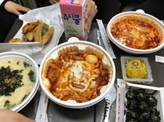
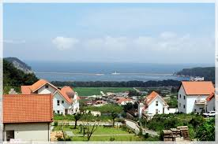

그룹 수정
(UI-GROUP-03)
12:38
12:38
친구들과
Picup
탈퇴
타임 라인 지도 보기
/ /
/ /
검색
친구들과
선진
2018-5-5
17명
너무너무 맛있는 엽떡을…
그룹 사진 변경
공개 여부
글 작성 여부
이정환
2018-5-5
5명
확인
외국 여행을 가서 놀았다…

Slide 52

그룹 삭제
(UI-GROUP-04)
12:38
12:38
친구들과
친구들과
그룹 삭제
가입
타임 라인 지도 보기
/ /
/ /
검색
선진
2018-5-5
17명
존재하지 않는 그룹입니다.
너무너무 맛있는 엽떡을…
이정환
2018-5-5
5명
외국 여행을 가서 놀았다…

Slide 53
내 그룹 조회
(UI-GROUP-05)
12:38
Picup
그룹 추천
그룹목록
친구들과
5명
탈퇴
경고
!
그룹을 탈퇴할 시 그룹이 삭제됩니다. 정말로 탈퇴 하시겠습니끼?
사랑여행
2명
탈퇴
OK
Cancel
가족여행
4명
탈퇴

Slide 54
그룹 검색1
(UI-GROUP-06)
12:38
12:38
Picup
Picup
맛집
맛집
모두 사람 그룹 게시물
모두 사람 그룹 게시물
사람
디저트맛집
좋아요: 2345개
맛집사모
좋아요: 7345개
회원수: 323명
라면맛집
좋아요: 1745개
한식맛집
좋아요: 5345개
회원수: 123명
더보기
그룹
디저트맛집
좋아요: 2345개
회원수: 23명
맛집사모
좋아요: 7345개
회원수: 323명
한식맛집
좋아요: 5345개
회원수: 123명
라면맛집
좋아요: 1745개
회원수: 33명
더보기

Slide 55
그룹 검색2
(UI-GROUP-06)
12:38
Picup
맛집
모두 사람 그룹 게시물
맛집사모
좋아요: 7345개
회원수: 323명
한식맛집
좋아요: 5345개
회원수: 123명
디저트맛집
좋아요: 2345개
회원수: 23명
라면맛집
좋아요: 1745개
회원수: 33명

Slide 56
그룹 초대
(UI-GROUP_MEMBER-01)
12:38
12:38
친구들과
친구들과
탈퇴
타임 라인 지도 보기
/ /
/ /
검색
친구 목록
친구검색
선진
2018-5-5
17명
Jake
초대하기
너무너무 맛있는 엽떡을…
Bob
초대하기
이정환
2018-5-5
5명
외국 여행을 가서 놀았다…
tour
초대하기

Slide 57
그룹 멤버 조회
(UI-GROUP_MEMBER-02)
12:38
12:38
친구들과
친구들과
탈퇴
타임 라인 지도 보기
/ /
/ /
검색
멤버 목록
선진
2018-5-5
17명
Jake
멤버
너무너무 맛있는 엽떡을…
Bob
멤버
이정환
2018-5-5
5명
외국 여행을 가서 놀았다…
tour
멤버

Slide 58
그룹 멤버 강퇴
(UI-GROUP_MEMBER-03)
12:38
12:38
친구들과
친구들과
멤버 목록
멤버 목록
Jake
멤버
Jake
멤버
친구 끊기
친구 맺기
강퇴
그룹장 위임
글 작성 권한 주기
글 작성 권한 뺏기
강퇴
!
강퇴하시겠습니까?
Bob
멤버
Bob
멤버
OK
Cancel
tour
멤버
tour
멤버

Slide 59
그룹 탈퇴1
(UI-GROUP_MEMBER-04)
12:38
친구들과
탈퇴
타임 라인 지도 보기
/ /
/ /
검색
선진
2018-5-5
17명
너무너무 맛있는 엽떡을…
이정환
2018-5-5
5명
외국 여행을 가서 놀았다…

Slide 60
그룹 탈퇴2
(UI-GROUP_MEMBER-04)
12:38
Picup
그룹 추천
그룹목록
친구들과
5명
탈퇴
사랑여행
2명
탈퇴
가족여행
4명
탈퇴

Slide 61
그룹 탈퇴3
(UI-GROUP_MEMBER-04)
12:38
Picup
추천 그룹 목록
Tour
함께 아는 친구 17명
탈퇴
TourTour
함께 아는 친구 13명
가입
Tour2
함께 아는 친구 7명
가입
Tour3
함께 아는 친구 28명
가입

Slide 62
그룹 가입1
(UI-GROUP_MEMBER-05)
12:38
친구들과
가입
타임 라인 지도 보기
/ /
/ /
검색
선진
2018-5-5
17명
너무너무 맛있는 엽떡을…
이정환
2018-5-5
5명
외국 여행을 가서 놀았다…

Slide 63
그룹 가입2
(UI-GROUP_MEMBER-05)
12:38
Picup
추천 그룹 목록
Tour
함께 아는 친구 17명
가입
TourTour
함께 아는 친구 13명
가입
Tour2
함께 아는 친구 7명
가입
Tour3
함께 아는 친구 28명
가입

Slide 64
그룹장 위임
(UI-GROUP_MEMBER-06)
12:38
친구들과
멤버 목록
Jake
멤버
친구 끊기
친구 맺기
강퇴
그룹장 위임
글 작성 권한 주기
글 작성 권한 뺏기
Bob
멤버
tour
멤버

Slide 65
글 작성 권한 부여
(UI-GROUP_MEMBER-07)
12:38
친구들과
멤버 목록
Jake
멤버
친구 끊기
친구 맺기
강퇴
그룹장 위임
글 작성 권한 주기
글 작성 권한 뺏기
Bob
멤버
tour
멤버

Slide 66
글 작성 권한 해제
(UI-GROUP_MEMBER-08)
12:38
친구들과
멤버 목록
Jake
멤버
친구 끊기
친구 맺기
강퇴
그룹장 위임
글 작성 권한 주기
글 작성 권한 뺏기
Bob
멤버
tour
멤버

Slide 67
그룹 비공개 화면
12:38
12:38
친구들과
친구들과
존재하지 않는 그룹입니다.
비공개 그룹입니다.

Slide 68
PK-BOARD

Slide 69
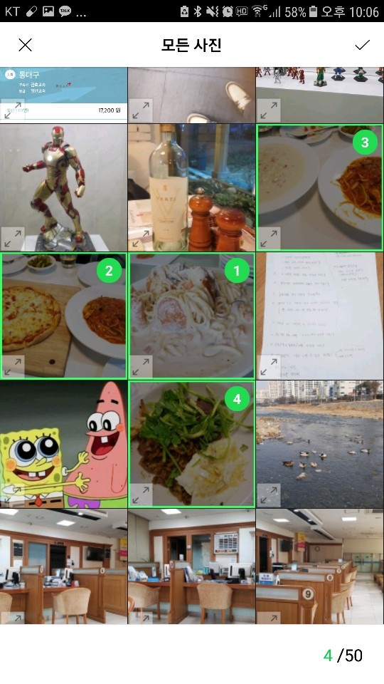
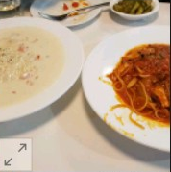
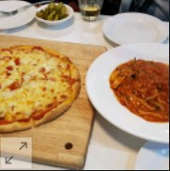
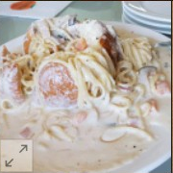
게시물 작성1 (회원) (UI-BOARD-01)
12:38
12:38
12:38
Picup
Picup
게시물 올리기
전체보기
John
친구 맺기
타임 라인 지도 보기 친구
/ /
/ /
검색
John
2018-5-10
7명
홍대에서 커피 한 잔…
내용 입력
John
2018-5-9
국가 정원에 가봤어…
태그 입력
확인

Slide 70
게시물 작성2 (그룹) (UI-BOARD-01)
12:38
12:38
12:38
친구들과
Picup
게시물 올리기
탈퇴
타임 라인 지도 보기
/ /
/ /
검색
선진
2018-5-5
내용 입력
17명
너무너무 맛있는 엽떡을…
이정환
2018-5-5
5명
외국 여행을 가서 놀았다…
태그 입력
확인

Slide 71
게시물 수정1
(UI-BOARD-02)
12:38
12:38
Picup
Picup
게시물 수정하기
전체보기
John
2018-5-8 13:30
글 수정
글 삭제
신고하기
대구 광역시
(지도 보기)
(스트리트 뷰)
#예스맛
너무너무 맛있는 엽떡을 먹었다~
너무너무 맛있는 엽떡을 먹었다~
21명
댓글목록(4)
댓글을 입력하세요
댓글 달기
예스맛
확인

Slide 72
게시물 수정2 (그룹)
(UI-BOARD-02)
12:38
12:38
Picup
Picup
게시물 수정하기
John
2018-5-8 13:30
글 수정
글 삭제
신고하기
대구 광역시
(지도 보기)
(스트리트 뷰)
#예스맛
너무너무 맛있는 엽떡을 먹었다~
너무너무 맛있는 엽떡을 먹었다~
21명
댓글목록(4)
댓글을 입력하세요
댓글 달기
예스맛
확인

Slide 73
게시물 삭제
(UI-BOARD-03)
12:38
12:38
Picup
Picup
John
2018-5-8 13:30
John
2018-5-8 13:30
글 수정
글 삭제
신고하기
글 수정
글 삭제
신고하기
대구 광역시
(지도 보기)
(스트리트 뷰)
대구 광역시
(지도 보기)
(스트리트 뷰)
경고
#예스맛
#예스맛
정말로 글을 삭제하시겠습니까?
너무너무 맛있는 엽떡을 먹었다~
!
너무너무 맛있는 엽떡을 먹었다~
21명
댓글목록(4)
21명
OK
댓글목록(4)
Cancel
댓글을 입력하세요
댓글 달기
댓글을 입력하세요
댓글 달기

Slide 74
게시물 조회1(회원)
(UI-BOARD-04)
12:38
Picup
John
친구 맺기
타임 라인 지도 보기 친구
/ /
/ /
검색
John
2018-5-10
7명
홍대에서 커피 한 잔…
John
2018-5-9
국가 정원에 가봤어…

Slide 75
게시물 조회2(회원)
(UI-BOARD-04)
12:38
Picup
정환
친구 맺기
타임 라인 지도 보기 친구
/ /
/ /
검색
정환
2018-5-10
7명
홍대에서 커피 한 잔…
정환
2018-5-9
국가 정원에 가봤어…

Slide 76


게시물 조회3(회원)
(UI-BOARD-04)
12:38
12:38
Picup
Picup
John
친구 맺기
Jake
친구 맺기
타임 라인 지도 보기 친구
타임 라인 지도 보기 친구
친구목록
친구검색
/ /
/ /
검색
Jake
2018-5-10
7명
Jake
친구맺기
홍대 카페라떼 한 잔…
Bob
친구끊기
7명
Jake
2018-5-9
즐거운 여행ㅎㅎㅎ…
tour
친구맺기

Slide 77
게시물 조회4(그룹)
(UI-BOARD-04)
12:38
12:38
Picup
친구들과
그룹 추천
그룹목록
탈퇴
타임 라인 지도 보기
친구들과
5명
탈퇴
/ /
/ /
검색
선진
2018-5-5
17명
사랑여행
2명
탈퇴
너무너무 맛있는 엽떡을…
이정환
2018-5-5
가족여행
4명
탈퇴
5명
외국 여행을 가서 놀았다…

Slide 78
그룹 존재하지 않음
12:38
Picup
존재하지 않는 그룹입니다.

Slide 79
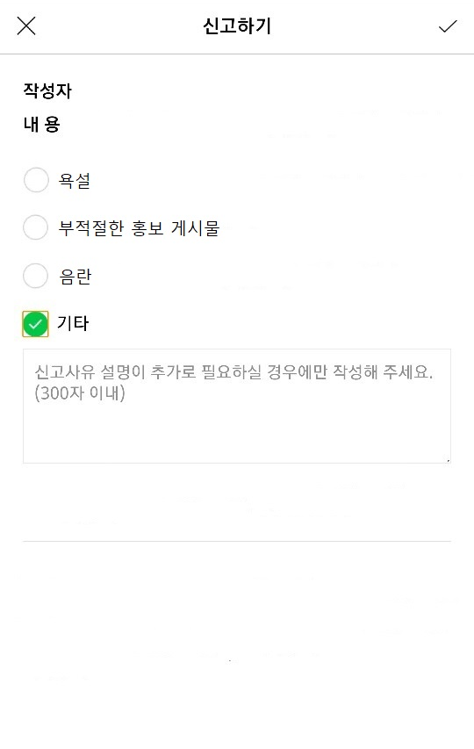
게시물 신고
(UI-BOARD-05)
12:38
12:38
Picup
Picup
John
2018-5-8 13:30
글 수정
글 삭제
신고하기
John
대구 광역시
(지도 보기)
(스트리트 뷰)
너무너무 맛있는 엽떡을 먹었다~
#예스맛
너무너무 맛있는 엽떡을 먹었다~
21명
댓글목록(4)
댓글을 입력하세요
댓글 달기

Slide 80
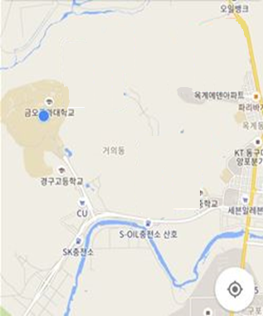
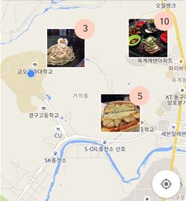
위치 기반 게시물 태그 검색
(UI-BOARD-06)
12:38
12:38
Picup
Picup
맛집
중국맛집
일본맛집
맛집마스터

Slide 81

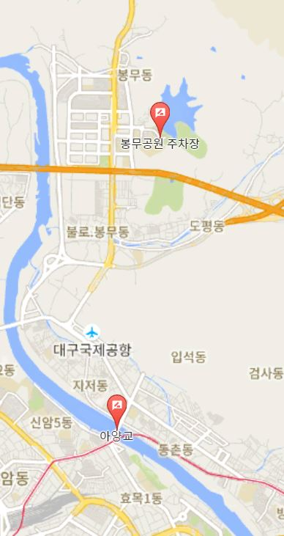
게시물 위치 보기
(UI-BOARD-07)
12:38
12:38
Picup
Picup
돌아가기
John
2018-5-8 13:30
대구 광역시
(지도 보기)
(스트리트 뷰)
#예스맛
너무너무 맛있는 엽떡을 먹었다~
21명
댓글목록(4)
댓글을 입력하세요
댓글 달기

Slide 82
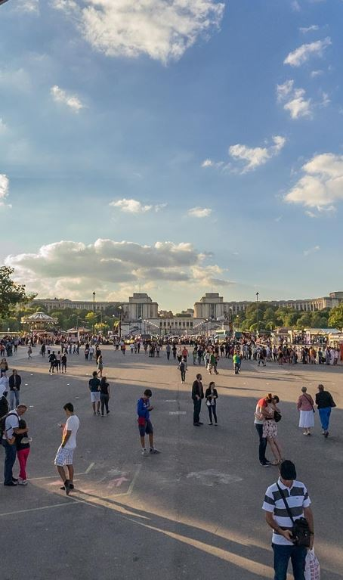

게시물 스트리트 뷰 보기
(UI-BOARD-08)
12:38
12:38
Picup
돌아가기
스트리트 뷰
John
2018-5-8 13:30
대구 광역시
(지도 보기)
(스트리트 뷰)
#예스맛
너무너무 맛있는 엽떡을 먹었다~
21명
댓글목록(4)
댓글을 입력하세요
댓글 달기
1 / 3
다음

Slide 83
게시물 상세 보기
(UI-BOARD-09)
12:38
12:38
친구들과
Picup
John
2018-5-8 13:30
탈퇴
대구 광역시
(지도 보기)
(스트리트 뷰)
타임 라인 지도 보기
/ /
/ /
검색
선진
2018-5-5
#예스맛
17명
너무너무 맛있는 엽떡을 먹었다~
너무너무 맛있는 엽떡을…
21명
댓글목록(4)
댓글을 입력하세요
댓글 달기
이정환
2018-5-5
5명
외국 여행을 가서 놀았다…

Slide 84

게시물 기간 검색
(UI-BOARD-10)
12:38
Picup
Jake
친구 맺기
타임 라인 지도 보기 친구
2018/1/2
2018/1/5
검색
Jake
2018-1-4
7명
친구들과 얼음동굴…

Slide 85
게시물 좋아요
(UI-BOARD-11)
12:38
Picup
John
2018-5-8 13:30
대구 광역시
(지도 보기)
(스트리트 뷰)
#예스맛
너무너무 맛있는 엽떡을 먹었다~
21명
댓글목록(4)
댓글을 입력하세요
댓글 달기

Slide 86
게시물 태그 검색1
(UI-BOARD-12)
12:38
12:38
Picup
Picup
맛집
맛집
모두 사람 그룹 게시물
모두 사람 그룹 게시물
사람
선진
2018-5-5
디저트맛집
좋아요: 2345개
3232명
엽떡 맛집을 가서 엽떡..
라면맛집
좋아요: 1745개
더보기
그룹
이정환
2018-5-5
5명
맛집사모
좋아요: 7345개
회원수: 323명
외국을 가서 놀았다…
한식맛집
좋아요: 5345개
회원수: 123명
더보기

Slide 87
게시물 태그 검색1
(UI-BOARD-12)
12:38
Picup
맛집
모두 사람 그룹 게시물
선진
2018-5-5
3232명
엽떡 맛집을 가서 엽떡..
이정환
2018-5-5
5명
외국을 가서 놀았다…

Slide 88
PK-COMMENT

Slide 89
댓글 등록
(UI-COMMENT-01)
12:38
Picup
John
2018-5-8 13:30
대구 광역시
(지도 보기)
(스트리트 뷰)
#예스맛
너무너무 맛있는 엽떡을 먹었다~
21명
댓글목록(4)
우왕 맛있겠다!!
댓글 달기

Slide 90
댓글 수정
(UI-COMMENT-02)
12:38
12:38
Picup
Picup
#예스맛
#예스맛
너무너무 맛있는 엽떡을 먹었다~
너무너무 맛있는 엽떡을 먹었다~
21명
댓글목록(4)
21명
댓글목록(4)
댓글을 입력하세요
댓글 달기
댓글을 입력하세요
댓글 달기
Bob 2018-5-10 14:00
Bob 2018-5-10 14:00
맛있겠다ㅜㅜ
맛있겠다ㅜㅜ
댓글 수정
댓글 삭제
신고하기
확인
Jake 2018-5-9 13:40
Jake 2018-5-9 13:40
다음엔 같이 먹자!
다음엔 같이 먹자!
John 2018-5-8 1:30
John 2018-5-8 1:30
Wow..!
Wow..!

Slide 91
댓글 삭제
(UI-COMMENT-03)
12:38
12:38
Picup
Picup
#예스맛
#예스맛
너무너무 맛있는 엽떡을 먹었다~
너무너무 맛있는 엽떡을 먹었다~
21명
댓글목록(4)
21명
댓글목록(4)
댓글을 입력하세요
댓글 달기
댓글을 입력하세요
댓글 달기
Bob 2018-5-10 14:00
Bob 2018-5-10 14:00
맛있겠다ㅜㅜ
경고
댓글 수정
댓글 삭제
신고하기
맛있겠다ㅜㅜ
Jake 2018-5-9 13:40
!
정말로 댓글을 삭제하시겠습니까?
Jake 2018-5-9 13:40
다음엔 같이 먹자!
다음엔 같이 먹자!
OK
Cancel
John 2018-5-8 1:30
John 2018-5-8 1:30
Wow..!
Wow..!

Slide 92
댓글 조회
(UI-COMMENT-04)
12:38
12:38
Picup
Picup
John
2018-5-8 13:30
대구 광역시
(지도 보기)
(스트리트 뷰)
#예스맛
너무너무 맛있는 엽떡을 먹었다~
21명
댓글목록(4)
#예스맛
너무너무 맛있는 엽떡을 먹었다~
댓글을 입력하세요
댓글 달기
21명
댓글목록(4)
Bob 2018-5-10 14:00
댓글을 입력하세요
댓글 달기
맛있겠다ㅜㅜ
Jake 2018-5-9 13:40
다음엔 같이 먹자!
John 2018-5-8 1:30
Wow..!

Slide 93
댓글 신고
(UI-COMMENT-05)
12:38
12:38
Picup
Picup
Bob
맛있겠다ㅜㅜ
#예스맛
너무너무 맛있는 엽떡을 먹었다~
21명
댓글목록(4)
댓글을 입력하세요
댓글 달기
Bob 2018-5-10 14:00
맛있겠다ㅜㅜ
댓글 수정
댓글 삭제
신고하기
Jake 2018-5-9 13:40
다음엔 같이 먹자!
John 2018-5-8 1:30
Wow..!

Slide 94
PK-MESSAGE

Slide 95
메시지 삭제
(UI-MESSAGE-01)
12:38
12:38
메시지 함
메시지 함
님이 “친구들과” 그룹 초대
확인
님이 “친구들과” 그룹 초대
확인
Bob
Bob
님이 당신을 친구로 추가하였습니다
님이 당신을 친구로 추가하였습니다
Jake
삭제
Jake
삭제

Slide 96
메시지 조회
(UI-MESSAGE-02)
12:38
12:38
Picup
메시지 함
John
친구 맺기
타임 라인 지도 보기 친구
님이 “친구들과” 그룹 초대
확인
/ /
/ /
검색
Bob
John
2018-5-10
7명
님이 당신을 친구로 추가하였습니다
Jake
홍대에서 커피 한 잔…
John
2018-5-9
국가 정원에 가봤어…

Slide 97
초대 메시지 확인
(UI-MESSAGE-03)
12:38
12:38
메시지 함
메시지 함
님이 “친구들과” 그룹 초대
확인
님이 “친구들과” 그룹 초대
확인
Bob
수락
거절
Bob
수락
거절
님이 당신을 친구로 추가하였습니다
님이 당신을 친구로 추가하였습니다
Jake
Jake

Slide 98
PK-MAP

Slide 99
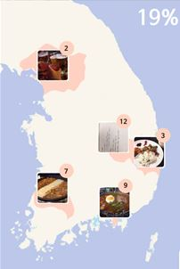
지도 조회1
(UI-MAP-01)
12:38
12:38
Picup
John의 지도
John
친구 맺기
타임 라인 지도 보기 친구
/ /
/ /
검색
John
2018-5-10
7명
홍대에서 커피 한 잔…
John
2018-5-9
국가 정원에 가봤어…

Slide 100
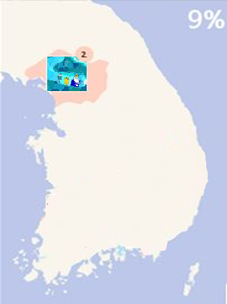
지도 조회2
(UI-BOARD-10)
12:38
12:38
Picup
Jake의 지도
Jake
친구 맺기
타임 라인 지도 보기 친구
2018/1/2
2018/1/5
검색
Jake
2018-1-4
7명
친구들과 얼음동굴…

Slide 101
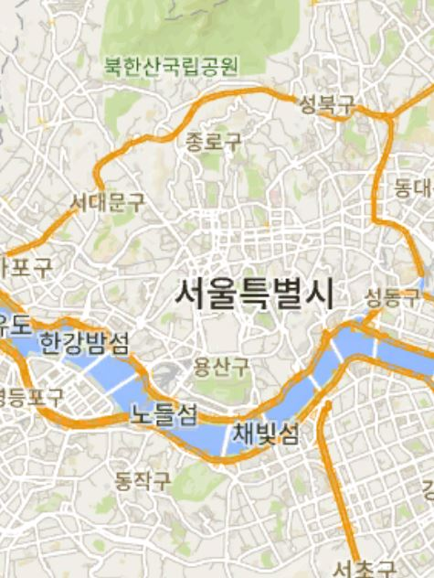


지도 크기 조정
(UI-MAP-02)
12:38
12:38
John의 지도
John의 지도

Slide 102
PK-DONATION

Slide 103
후원하기1
(UI-DONATION-01)
12:38
12:38
Picup
Picup
John
친구 맺기
John
타임 라인 지도 보기 친구
카드번호
유효기간
9
월
2019
년
1897년 1월 10일
카드 비밀번호(뒷면 3자리)
남자
500원
1000원
5000원
후원하기
후원내역
10000원
50000원
100000원
25000
확인

Slide 104
후원하기2
(UI-DONATION-01)
12:38
12:38
Picup
Picup
John
친구 맺기
John
타임 라인 지도 보기 친구
카드번호
유효기간
9
월
2019
년
1897년 1월 10일
카드 비밀번호(뒷면 3자리)
남자
500원
1000원
5000원
후원하기
후원내역
10000원
50000원
100000원
금액입력
확인

Slide 105
후원 내역 조회
(UI-DONATION-02)
12:38
12:38
Picup
후원 내역
John
친구 맺기
타임 라인 지도 보기 친구
님이 100000원을 후원하셨습니다.
Bob
님이 50000원을 후원하셨습니다.
Jake
1897년 1월 10일
남자
후원하기
후원내역

Slide 106
후원 계좌 수정(UI-DONATION-03)
12:38
12:38
12:38
Picup
Picup
Picup
John
친구 맺기
John
John
타임 라인 지도 보기 친구
타임 라인 지도 보기 친구
타임 라인 지도 보기 친구
/ /
/ /
검색
John
2018-5-10
7명
홍대에서 커피 한 잔…
프로필 수정
후원계좌 수정
후원 계좌
국민
123456789
John
2018-5-9
회원탈퇴
국가 정원에 가봤어…
수정

Slide 107
PK-RANGKING

Slide 108
Picup
회원 랭킹 조회
(UI-RANGKING-01)
http://www.picupmanagement.com
회원 관리
신고 내역 관리
그룹 랭킹 관리
회원 랭킹 관리
푸시 알림 관리

Slide 109
Picup
회원 랭킹 조회
(UI-RANGKING-01)
http://www.picupmanagement.com
회원 랭킹
2018-6-11 3:00
랭킹 삭제
2018-6-11 2:00
랭킹 삭제
순위 | 정보 | 조회수 | 좋아요 수
1 |  | 12099 | 1791
2 |  | 9921 | 1931
3 |  | 3791 | 132
4 |  | 754 | 15
5 |  | 322 | 12
순위 | 정보 | 조회수 | 좋아요 수
1 |  | 12099 | 1791
2 |  | 9921 | 1931
3 |  | 3791 | 132
4 |  | 754 | 15
32 |  | 532 | 12
Bob
Bob
tour
tour
Jake
Jake
John
John
뀨
나

Slide 110
Picup
그룹 랭킹 조회
(UI-RANGKING-02)
http://www.picupmanagement.com
회원 관리
신고 내역 관리
그룹 랭킹 관리
회원 랭킹 관리
푸시 알림 관리

Slide 111
Picup
그룹 랭킹 조회
(UI-RANGKING-02)
http://www.picupmanagement.com
그룹 랭킹
2018-6-11 3:00
랭킹 삭제
2018-6-11 2:00
랭킹 삭제
순위 | 정보 | 조회수 | 좋아요 수
1 |  | 12099 | 1791
2 |  | 9921 | 1931
3 |  | 3791 | 132
4 |  | 754 | 15
5 |  | 532 | 12
순위 | 정보 | 조회수 | 좋아요 수
1 |  | 12099 | 1791
2 |  | 9921 | 1931
3 |  | 3791 | 132
4 |  | 754 | 15
5 |  | 532 | 12
맛집사모
맛집사모
모두 투어
모두 투어
한식맛집
한식맛집
리니지
리니지
메이플
메이플

Slide 112
최근 회원 랭킹 조회
(UI-RANGKING-03)
12:38
Picup
친구 개인 그룹
순위 | 정보 | 조회수 | 좋아요 수
1 |  | 12099 | 1791
2 |  | 9921 | 1931
3 |  | 3791 | 132
4 |  | 754 | 15
5 |  | 532 | 12
King
God
emperor
general
chungmugong

Slide 113
최근 그룹 랭킹 조회
(UI-RANGKING-04)
12:38
12:38
Picup
Picup
친구 개인 그룹
친구 개인 그룹
순위 | 정보 | 조회수 | 좋아요 수
1 |  | 12099 | 1791
2 |  | 9921 | 1931
3 |  | 3791 | 132
4 |  | 754 | 15
5 |  | 532 | 12
순위 | 정보 | 조회수 | 좋아요 수
1 |  | 12099 | 1791
2 |  | 9921 | 1931
3 |  | 3791 | 132
4 |  | 754 | 15
5 |  | 532 | 12
Bob
맛집사모
tour
모두 투어
Jake
한식맛집
John
리니지
나
메이플

Slide 114
최근 친구 랭킹 조회
(UI-RANGKING-05)
12:38
12:38
Picup
Picup
친구 개인 그룹
친구 개인 그룹
순위 | 정보 | 조회수 | 좋아요 수
1 |  | 12099 | 1791
2 |  | 9921 | 1931
3 |  | 3791 | 132
4 |  | 754 | 15
5 |  | 532 | 12
순위 | 정보 | 조회수 | 좋아요 수
1 |  | 12099 | 1791
2 |  | 9921 | 1931
3 |  | 3791 | 132
4 |  | 754 | 15
5 |  | 532 | 12
King
Bob
God
tour
emperor
Jake
general
John
chungmugong
나

Slide 115
Picup
랭킹 삭제1
(UI-RANGKING-06)
http://www.picupmanagement.com
회원 랭킹
2018-6-11 3:00
랭킹 삭제
2018-6-11 2:00
랭킹 삭제
순위 | 정보 | 조회수 | 좋아요 수
1 |  | 12099 | 1791
2 |  | 9921 | 1931
3 |  | 3791 | 132
4 |  | 754 | 15
5 |  | 322 | 12
순위 | 정보 | 조회수 | 좋아요 수
1 |  | 12099 | 1791
2 |  | 9921 | 1931
3 |  | 3791 | 132
4 |  | 754 | 15
32 |  | 532 | 12
Bob
Bob
tour
tour
Jake
Jake
John
John
뀨
나

Slide 116
Picup
랭킹 삭제2
(UI-RANGKING-06)
http://www.picupmanagement.com
그룹 랭킹
2018-6-11 3:00
랭킹 삭제
2018-6-11 2:00
랭킹 삭제
순위 | 정보 | 조회수 | 좋아요 수
1 |  | 12099 | 1791
2 |  | 9921 | 1931
3 |  | 3791 | 132
4 |  | 754 | 15
5 |  | 532 | 12
순위 | 정보 | 조회수 | 좋아요 수
1 |  | 12099 | 1791
2 |  | 9921 | 1931
3 |  | 3791 | 132
4 |  | 754 | 15
5 |  | 532 | 12
맛집사모
맛집사모
모두 투어
모두 투어
한식맛집
한식맛집
리니지
리니지
메이플
메이플

Slide 117
PK-SEARCH

Slide 118
전체 검색
(UI-SEARCH-01)
12:38
12:38
Picup
Picup
맛집
맛집
모두 사람 그룹 게시물
사람
디저트맛집
좋아요: 2345개
라면맛집
좋아요: 1745개
더보기
그룹
맛집사모
좋아요: 7345개
회원수: 323명
한식맛집
좋아요: 5345개
회원수: 123명
더보기

